Slide 1

Степени сравнения прилагательных
К УМК Биболетова М.З., Денисенко О.А., Добрынина Н.В., Трубанева Н.Н «Enjoy English»для 4класса общеобразовательных учреждений
Григорян Анна Арзумановна
учитель английского языка
МОУ СОШ № 4 г Абинска
Краснодарский край
2010

Slide 2
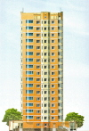

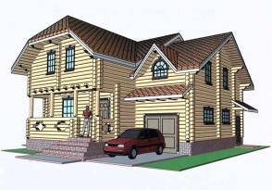
Прилагательные в английском языке не изменяются по числам и падежам, но, как и в русском языке имеют
положительную, сравнительную и превосходную степени сравнения
big
bigger
biggest

Slide 3
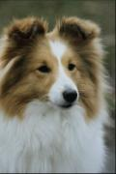
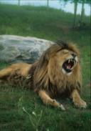
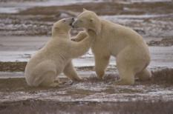
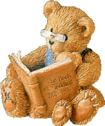
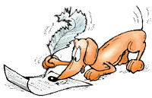

Сравнительная степень односложных и
двусложных прилагательных образуется
с помощью суффикса -er, превосходная - est:
strong
stronger
the strongest
smart
smarter
the smartest

Slide 4

Образуйте степени сравнения
прилагательных
long
cold
kind
young
short
cold
longer (the) longest
colder (the) coldest
kinder (the) kindest
younger (the) youngest
shorter (the) shortest
colder (the) coldest

Slide 5
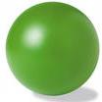
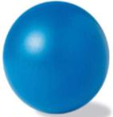
При сравнении степени качества одного предмета со степенью качества другого
употребляется союз than (чем)
The blue ball is smaller than
the green ball.

Slide 6
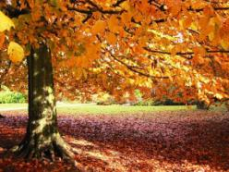
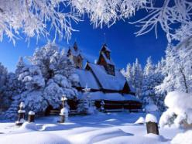
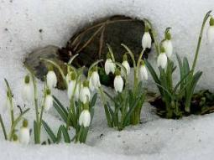
В превосходной степени перед прилагательными употребляется артикль thе, предлоги of/in
Winter is the coldest season in the year.
autumn
winter
spring

Slide 7
Особенности правописания степеней сравнения прилагательных
В односложных прилагательных согласная удваивается после кратких гласных:
big - bigger - (the) biggest
hot - hotter - (the) hottest

Slide 8
Особенности правописания степеней сравнения прилагательных
Буква y на конце прилагательных
после согласных меняется на i :
happy - happier - the happiest
funny - funnier - the funniest

Slide 9
Особенности правописания степеней сравнения прилагательных
Непроизносимая немая "е" опускается и
прибавляется -er или -est:
nice - nicer - (the) nicest
large - larger - (the) largest

Slide 10
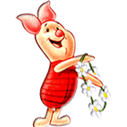
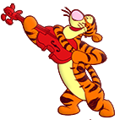
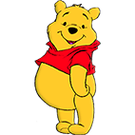
happy
happier
the happiest
Compare (сравни):
The pig is…..
The tiger is…
The bear is…

Slide 11
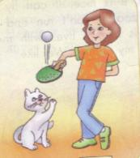
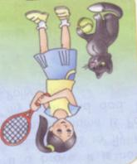
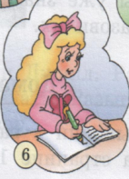
К прилагательным, состоящим из трёх и более
слогов, прибавляются в сравнительной
степени more и в превосходной степени the most
beautiful – more beautiful – the most beautiful
Bess is…
Kate is….
Alice is …

Slide 12
Remember! (запомни исключения)
good - better - (the) best
bad - worse - (the) worst
many/much - more - (the) most
little - less - (the) least
far - farther - (the) farthest

Slide 13
Choose the correct words (выбери правильный вариант слов)
Lions are (clever, cleverer, the cleverest) than tigers.
Crocodiles are (long, longer, the longest) than lizards.
Monkeys are (funny, funnier, the funniest) animals in the Zoo.
The goose is (big, bigger, the biggest) than the duck.
The wolf is (brave, braver, the bravest) than the hare.
The mouse is ( small, smaller, the smallest) than the rabbit.
The bear is( strong, stronger, the strongest) than the wolf.
Malvina is (good, better, the best) than Fox Alice.

Slide 14
Информационные ресурсы
Биболетова М.З., Денисенко О.А., Добрынина Н.В., Трубанева Н.Н Enjoy English – 4: Учебник английского языка для начальной школы – Обнинск: Титул, 2010
Биболетова М.З., Денисенко О.А., Трубанева Н.Н Рабочая тетрадь к
учебнику английского языка для начальной школы “Enjoy English” –
Обнинск: Титул, 2010
Биболетова М.З., Денисенко О.А., Трубанева Н.Н Книга для учителя к учебнику английского языка для начальной школы “Enjoy English ” – Обнинск: Титул, 2010
http://theveryeminent.narod.ru.
http://www.sdcentr.ru/img/new/znaika-tema.jpg http://varja.narod.ru/avia1a.gif

